Slide 1

VI
SERVICIO DE ANATOMIA PATOLOGICA
HOSPITAL GENERAL UNIVERSITARIO DE VALENCIA

Slide 2
El principal problema en la interpretación de la reacción a los medicamentos en el pulmón es nuestra comprensión limitada del metabolismo del fármaco

Slide 3
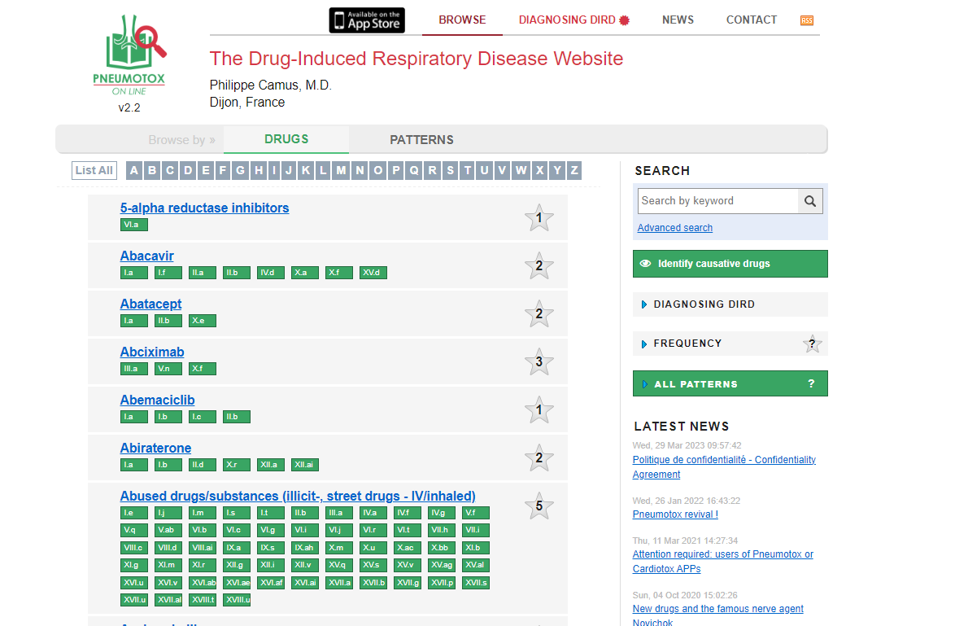
Recordando Manifestaciones intersticiales en el pulmon
www.pneumotox.com

Slide 4
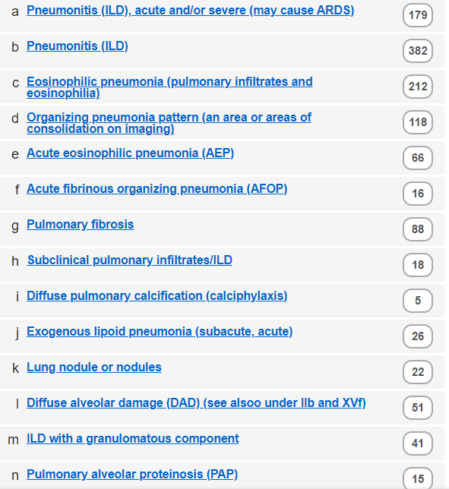
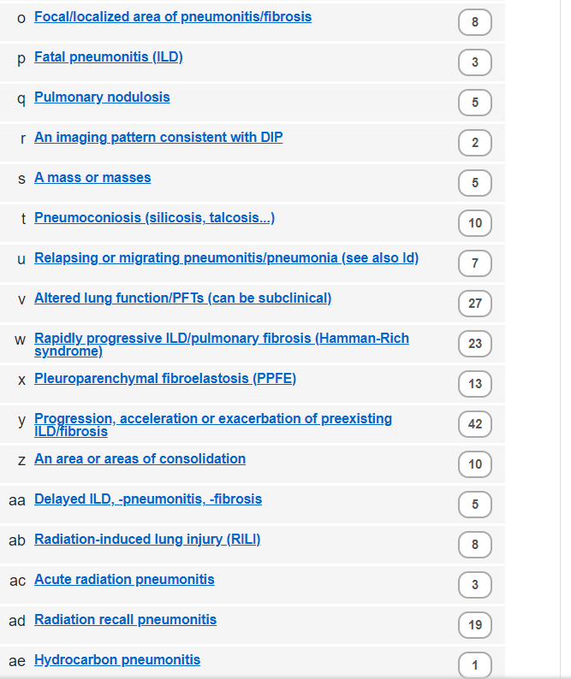
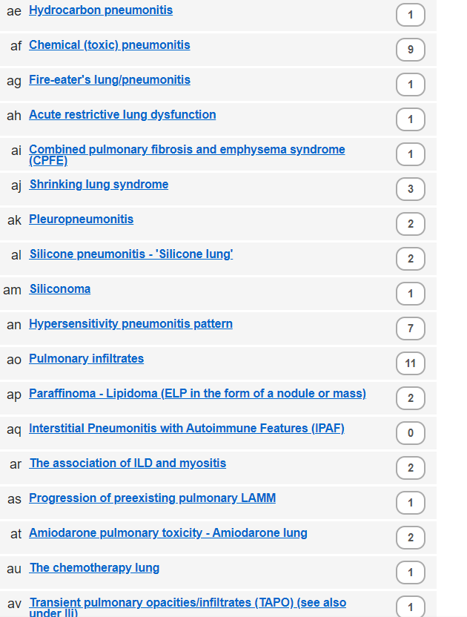
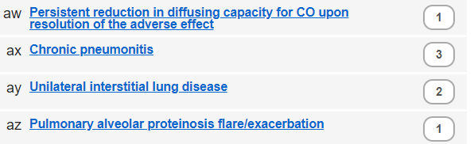
www.pneumotox.com: Patrones intersticiales/Parénquima

Slide 5
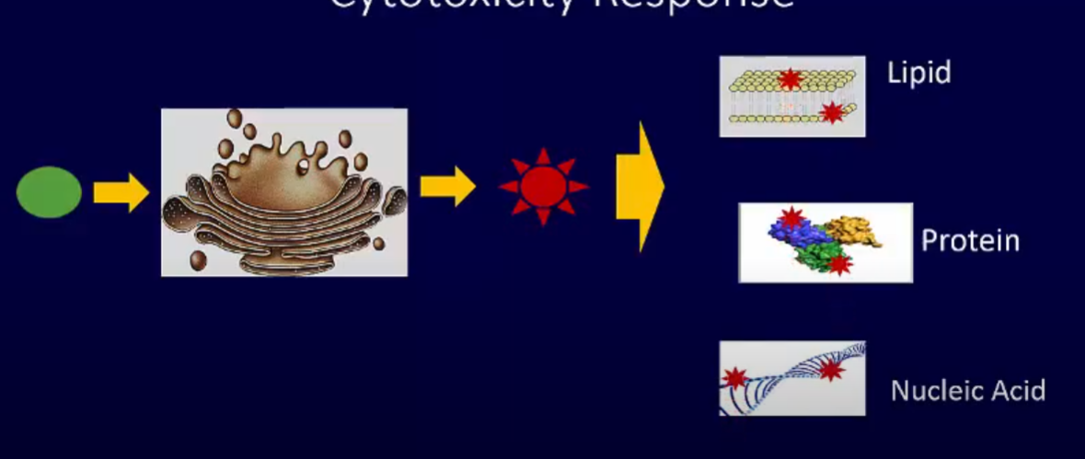
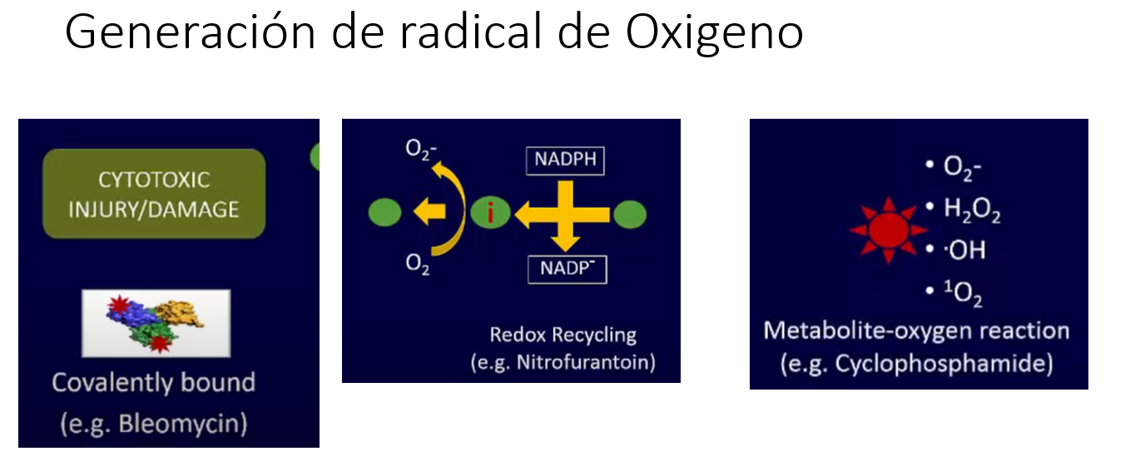
Mecanismos de Injuria Pulmonar
Reticulo endoplasmático
Medicamento
Metabolito activo
Ó toxico
(concentración del citocromo P450)
Daño Citotoxico
Citocromo P450: (principalmente en el hígado):enzimas que biotransforman (oxidan) muchos compuestos químicos (fármacos toxinas) para su eliminación del cuerpo
Daño por oxidación del fármaco (nitrofurantoina)
Efectos citotóxicos directos
Deposito de fosfolípidos en las células (amiodarona)
Daño Inmuno mediado

Slide 6
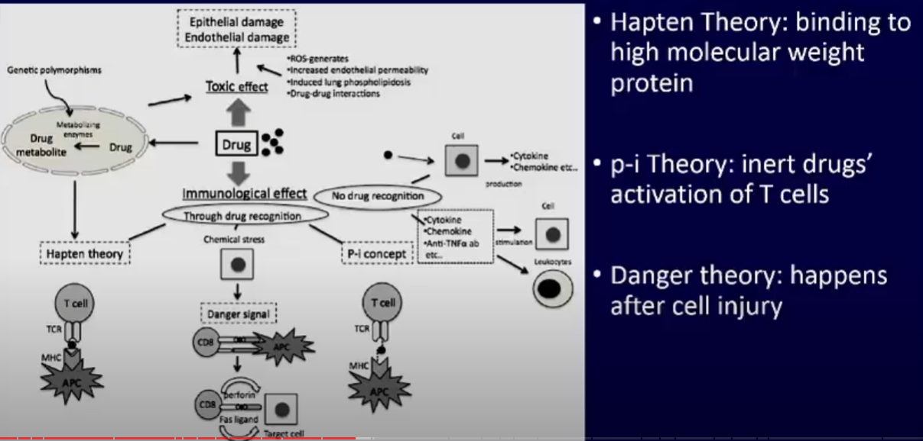
Respuesta inmunológica
Reaccion inmune famacologica

Slide 7
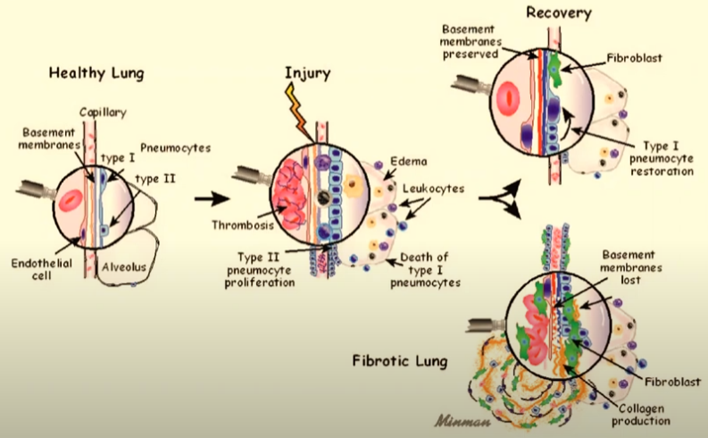
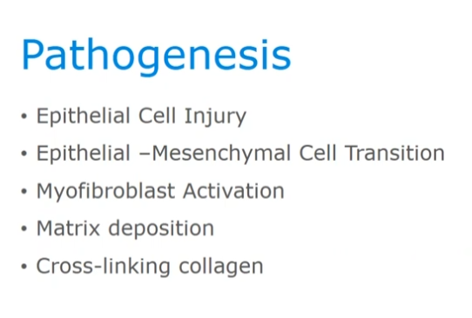
La lesión pulmonar inducida por agentes neumotóxicos da lugar a alveolitis y edema.

Slide 8
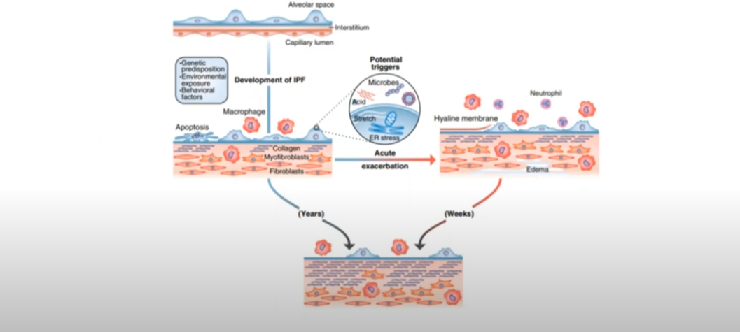
Patogénesis de la exacerbación aguda.
En respuesta a una lesión en el parénquima pulmonar, existe un requisito inmediato para iniciar la reparación del tejido y restaurar la función de barrera.
La mayoría de los productos químicos no causan toxicidad celular directamente; Por lo general, se requiere alguna forma de biotransformación para que los agentes químicos causen lesiones celulares. Este proceso de biotransformación puede aumentar la toxicidad de los productos químicos mediante la producción de metabolitos reactivos.

Slide 9
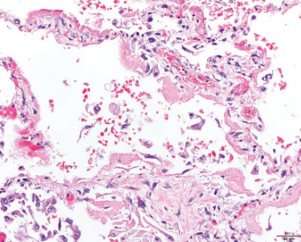

Slide 10
Lavado Bronquialveolar . Utilidad en Enfermedades intersticiales asociadas a drogas
El BAL debe considerarse:
Cuando hay una falta de mejoría clínica en la retirada del fármaco causal, a pesar de la terapia con corticosteroides.
Cuando el diagnóstico diferencial no es concluyente: DD con Tumores, etiología Infecciosa (excluirlas).
Hemorragia alveolar.
Diseminación tumoral metastásica
Puede permitir una evaluación citológica preliminar para definir el hisotipo patológico (por ejemplo, la linfocitosis CD8 sugiere EPI fibrosante).
Un recuento anormal de células en BAL no es específico para DIILD ya que también se encuentra un aumento de linfocitos, neutrófilos o eosinófilos en otras neumonías.
Linfocitosis sugiere enfermedades granulomatosas
Enfermedad pulmonar inducida por fármacos | Dominancia de células CD8+
Información limitada para BAL en ILD fibrótica

Slide 11
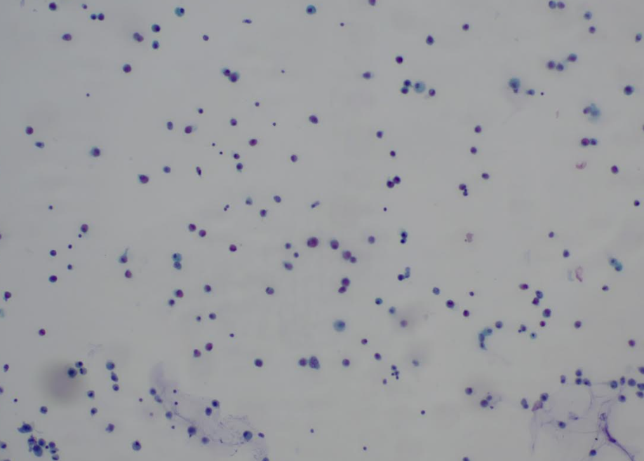
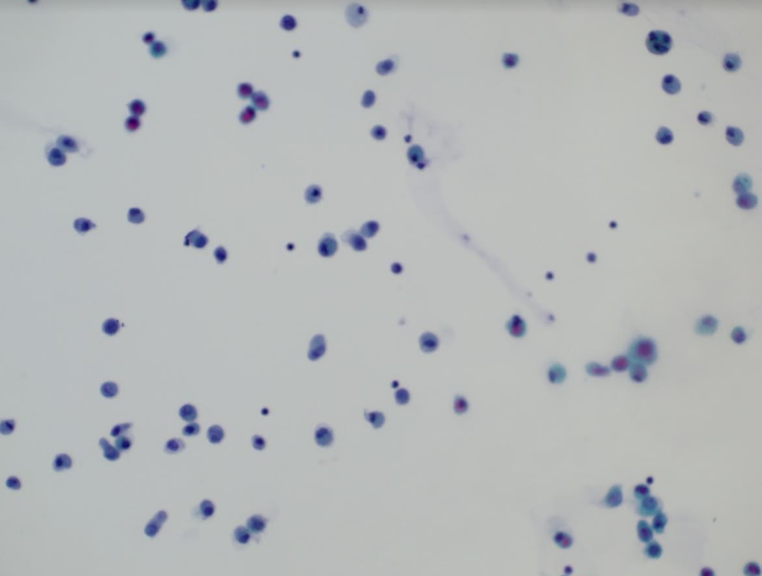
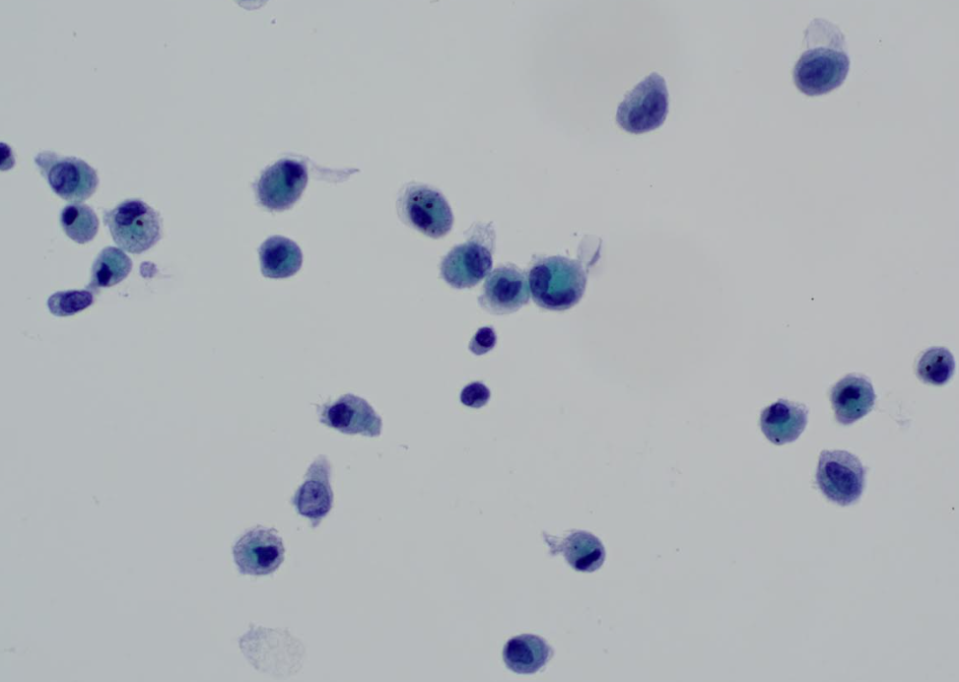
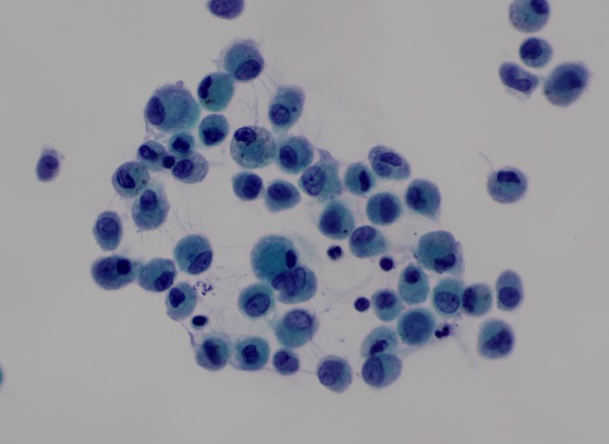
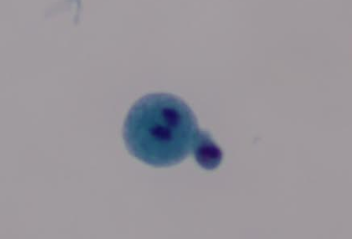
BAL
Macrofagos >85%
Linfocitos 10 – 15%
Neutrofilos <3%
Eosinofilos <1%
Células epiteliales/
Cilindricas ciliadas<5%

Slide 12
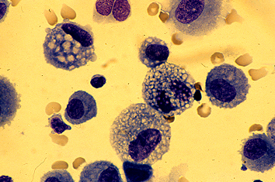
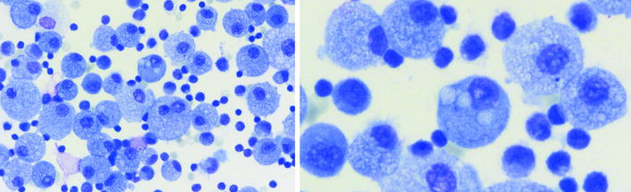
Lavado Bronquialveolar
Patrón de LBA linfocítico en:
Enfermedades pulmonares granulomatosas, como la sarcoidosis.
La neumonitis por hipersensibilidad.
Reacciones inmunitarias del pulmón a algunos fármacos

Slide 13
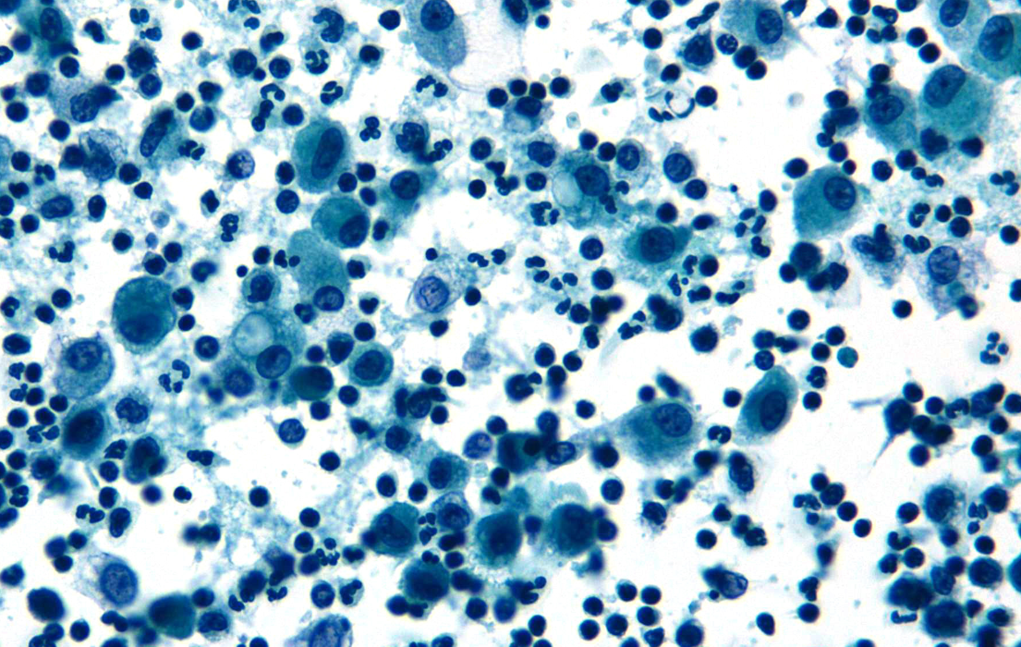
BAL

Slide 14
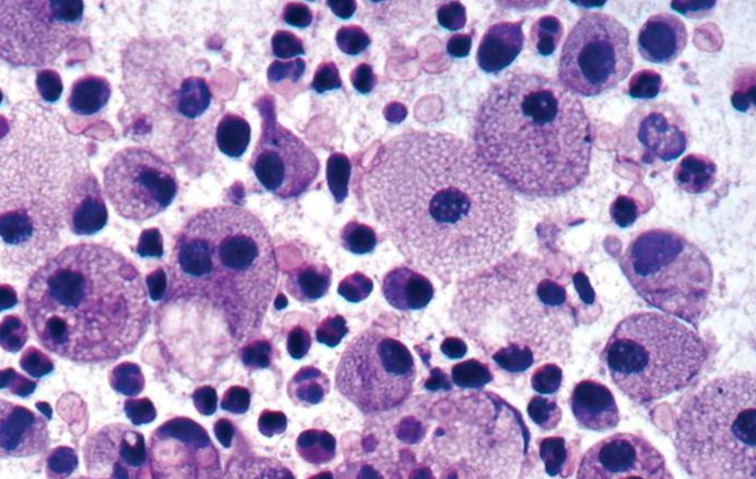
BAL: NEUMONIA LIPOIDEA

Slide 15
Cuando hacer una Biopsia
La biopsia pulmonar se sugiere:
Cuando las investigaciones descritas anteriormente resultan en un diagnóstico incierto o para descartar neumonía de cualquier otro origen, incluso en pacientes con cáncer en estadio avanzado.
Una biopsia, ya sea durante la broncoscopia o la cirugía (preferiblemente cirugía toracoscópica asistida por video), puede revelar rasgos histológicos característicos, como NSIP, HP, OP y DAD.

Slide 16
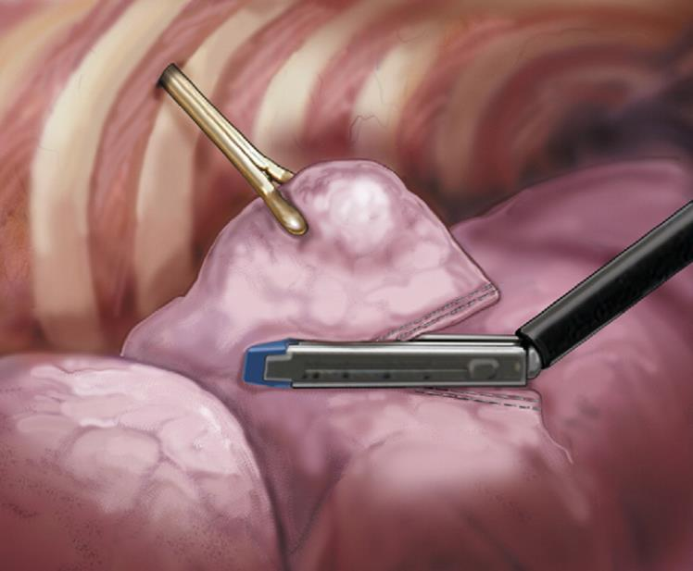
Cuña pulmonar quirúrgica "Biopsia"
Alta morbilidad perioperatoria
Hospitalización prolongada, neumonía, aceleración de la enfermedad
Riesgo de mortalidad
Electivo: ~ 2-4%
No electivo: hasta 20%
Por lo general, las biopsias se toman de 3 sitios: lóbulo superior, medio e inferior

Slide 17
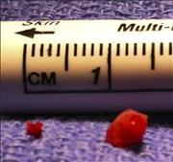
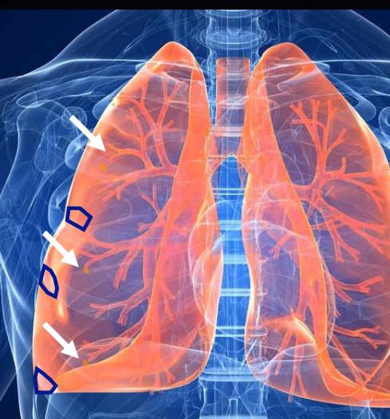
Biopsia transbronquial
Biopsia transbronquial
Criobiopsia

Slide 18
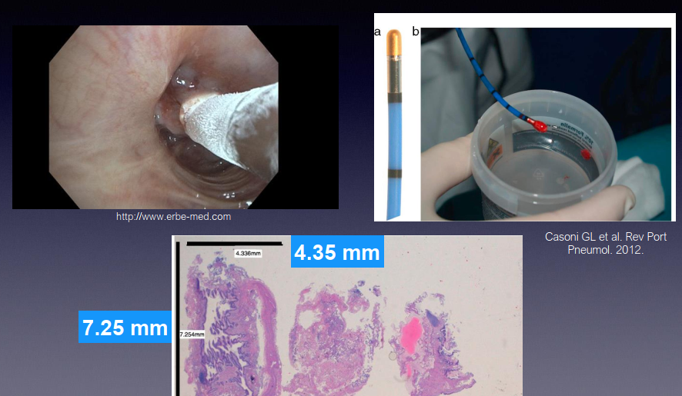
Criobiopsia broncoscópica
Usa una sonda de congelación para adherirse y eliminar el tejido pulmonar

Slide 19
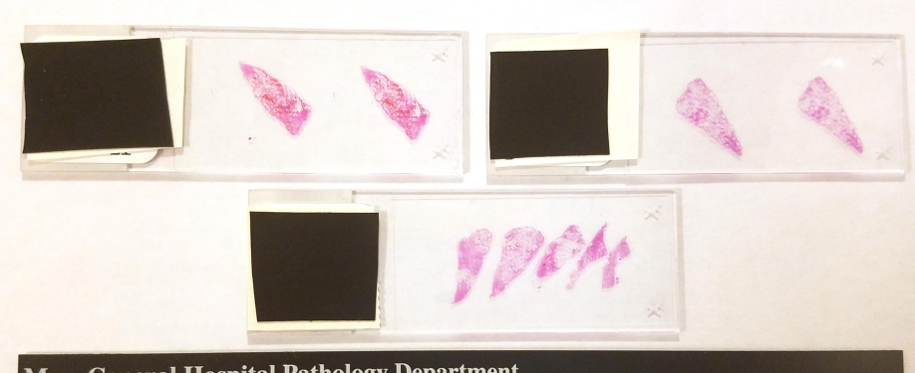
Criobiopsia

Slide 20
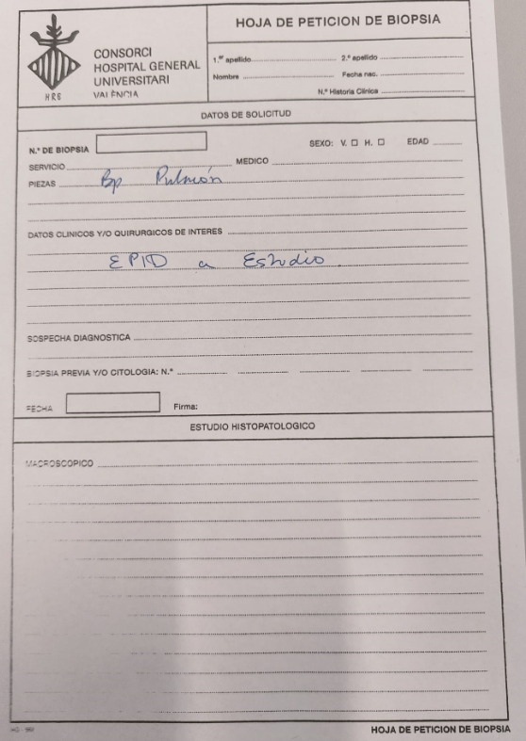
Biopsia

Slide 21
Patrones histológicos observados en la enfermedad pulmonar intersticial inducida por fármacos
TABLE
Neumonía intersticial celular y/o fibrótica inespecífica
Daño alveolar difuso
Neumonía organizada fibrinosa aguda
Neumonia organizada o bronquiolitis obliterante/ Neumonía organizada (convencional y cicatricial)
Neumonía intersticial Usual
Neumonitis por hipersensibilidad
Neumonía intersticial descamativa
Fibroelastosis pleuroparenquimal
Neumonía organizada granulomatosa
Bronquiolitis constrictiva con obstrucción del flujo aéreo
Neumonía eosinofílica
Edema pulmonar y hemorragia
Enfermedad veno-oclusiva pulmonar con hipertensión
Inflamación granulomatosa
Nódulos histiocíticos con/sin necrosis
Enfermedad pulmonar intersticial celular o fibrótica inclasificable

Slide 22
Patrones Histopatologicos
Los patrones morfológicos más comunes incluyen:
Lesión pulmonar aguda :DAD y neumonía organizada
NSIP celular y/o fibrótico
Neumonitis por hipersensibilidad
Neumonitis granulomatosa
Neumonía eosinofílica
Hemorragia pulmonar
Edema pulmonar
Bronquiolitis constrictiva (obliterativa) y modificaciones vasculares (por ejemplo, enfermedad veno-oclusiva).
Neumonia Intersticial descamativa

Slide 23
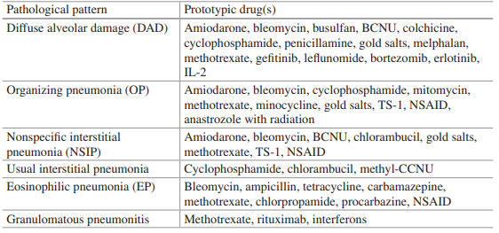
Neumonía intersticial crónica
Neumonia Intersticial
Aunque la forma más frecuente descrita es un patrón similar a la neumonía intersticial inespecífica (NSIP) en reacciones a medicamentos, se han informado todos los demás tipos.
Condición | Droga
Neumonía intersticial (inespecífica , Usual) | Adalimumab, Amphotericin B, Amiodarone, Azathioprine, Bleomycin, Busulfan, Chlorambucil, Cyclophosphamide, Etanercept, Flecainide, Gold, Interferon alfa, Interferon beta, Infliximab, Melphalan, Methadone, Methotrexate, Mexiletine, Nitrofurantoin, Paclitaxel, Penicillamine, Phenytoin, Rituximab, Sirolimus, Statins, Sulfasalazine,
Neumonitis por hipersensibilidad | Azathioprine, 6-Mercaptopurine, beta-blockers, Busulfan, Fluoxetine, Nitrofurantoin, Procarbazine
Bronquiolitis obliterante /Neumonia organizada | Amiodarone, Amphotericin, Bleomycin, Carbamazepine, Cocaine, Cyclophosphamide, Interferon alfa, Interferon beta, Methotrexate, Penicillamine, Phenytoin, Sulfasalazine, Tetracyclines
Neumonitis granulomatosa | Cocaine, Cromolyn sodium, Fluoxetine, Methotrexate, Nitrofurantoin, Pentozocine, Procarbazine, Rituximab, Interferones

Slide 24
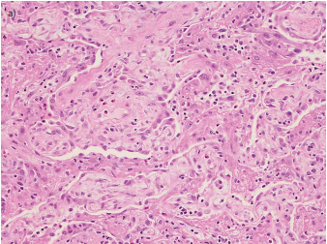
Daño alveolar difuso
Espacio intersticial engrosado y edematoso, neumocitos hiperplásicos y depósito de fibrina intraalveolar con células inflamatorias dispersas en un paciente con cáncer de pulmón de células no pequeñas tratado con pembrolizumab.

Slide 25
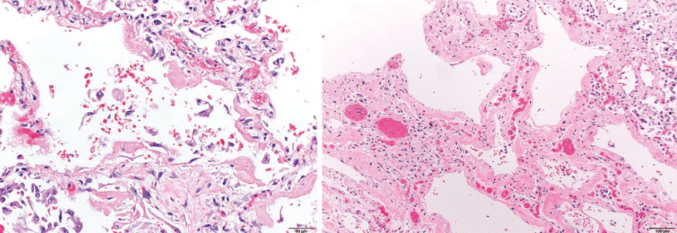
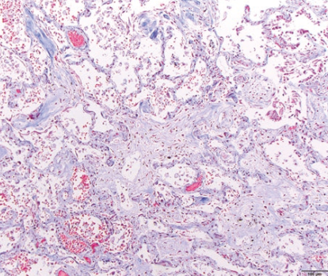
Daño alveolar difuso
Fases agudas y organizada ,con membranas hialinas que recubren la fibrosis intersticial de los tabiques alveolares
Fase organizada de (tinción tricrómica) resaltando la fibrosis intersticial
Fase aguda de DAD con edema intersticial y membranas hialinas prominentes

Slide 26
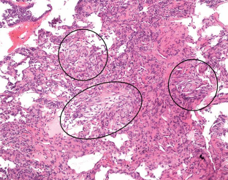
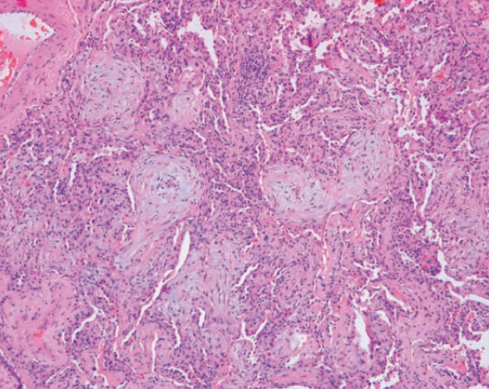
Neumonía organizativa
Tapones intraalveolares que consisten en fibrosis activa (en círculo)
Paciente con artritis reumatoide tratado con tocilizumab.

Slide 27
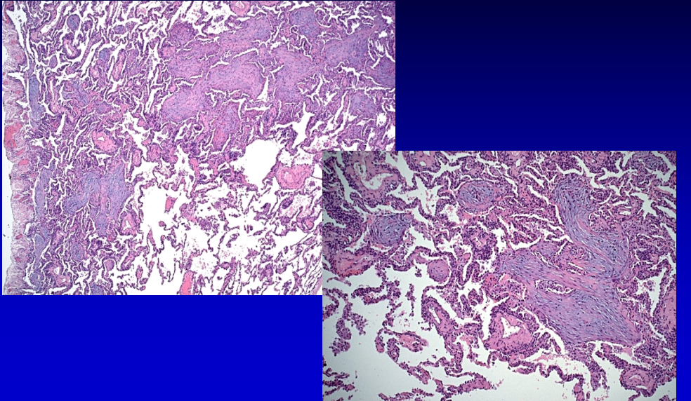
Neumonía organizativa

Slide 28
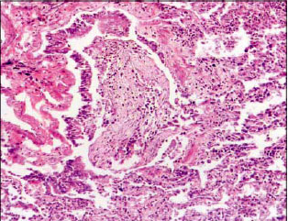
Bronquiolitis obliterante
Tapones de tejido de granulación intraluminal de aspecto polipoide

Slide 29
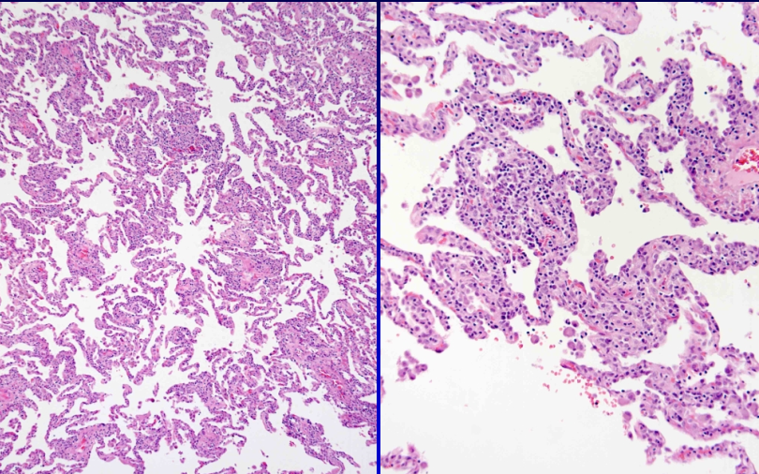
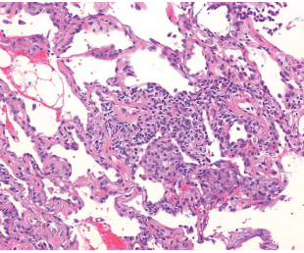
NEUMONÍA INTERSTICIAL INESPECÍFICA: PATRÓN CELULAR
Patrón fibrótico mixto con fibrosis intersticial homogénea e infiltrado linfocítico en un paciente con adenocarcinoma de pulmón avanzado tratado con nivolumab.

Slide 30
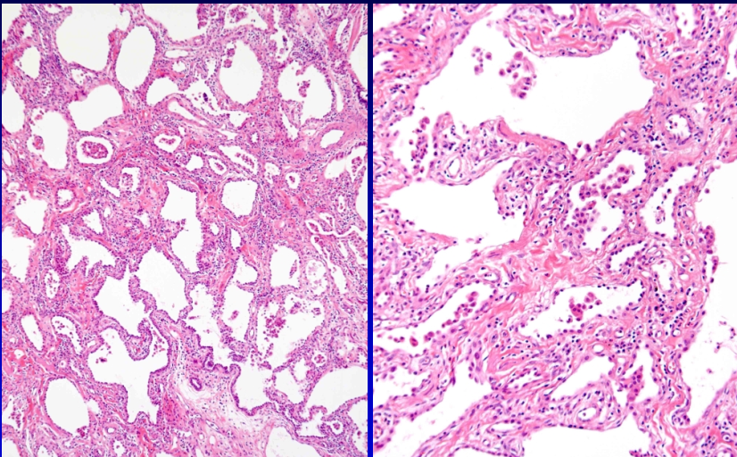
NEUMONÍA INTERSTICIAL INESPECÍFICA: PATRÓN FIBROSANTE
Engrosamiento fibrótico difuso homogéneo de las paredes alveolares Sin fibrosis destructiva, heterogeneidad espacial o cambio en panal

Slide 31
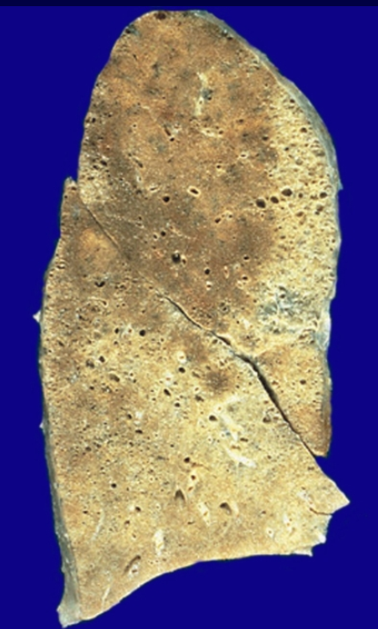
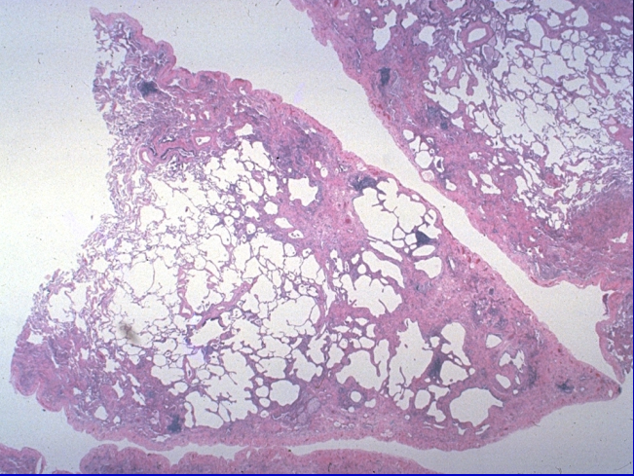
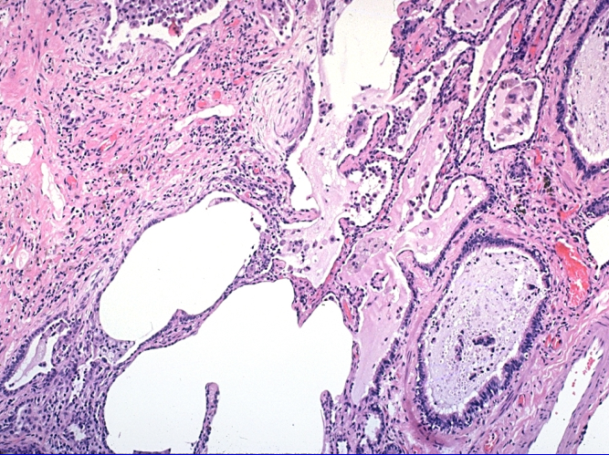
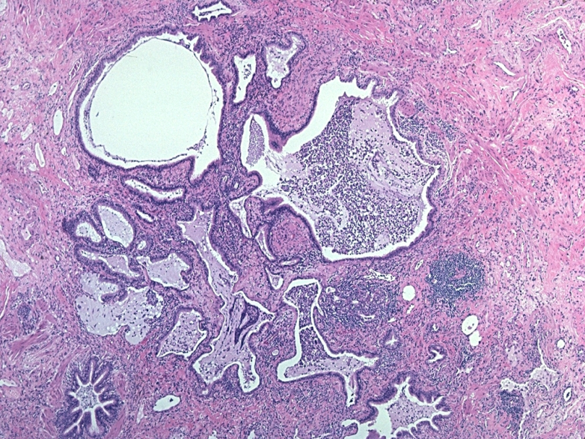
Patrón Neumonía intersticial Usual
Fibrosis densa con distorsión arquitectónica (es decir,
cicatrices destructivas y/o panales)
Distribución subpleural y/o paraseptal predominante
de la fibrosis
Afectación irregular del parénquima pulmonar por fibrosis
Focos de fibroblastos
Ausencia de características que sugieran un diagnóstico alternativo
Fibrosis irregular, del lóbulo inferior y de predominio periférico con panalización

Slide 32
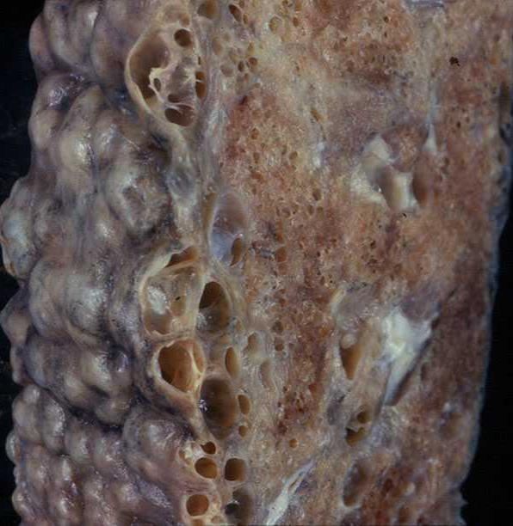
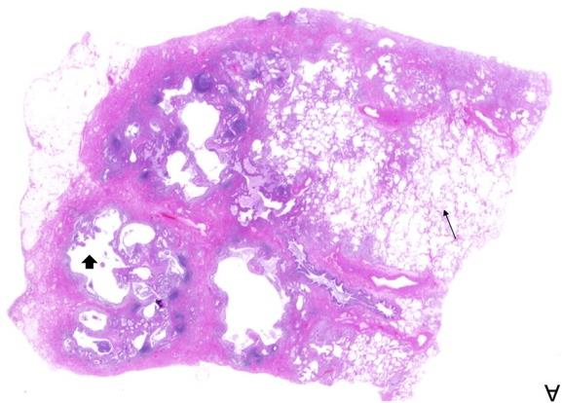
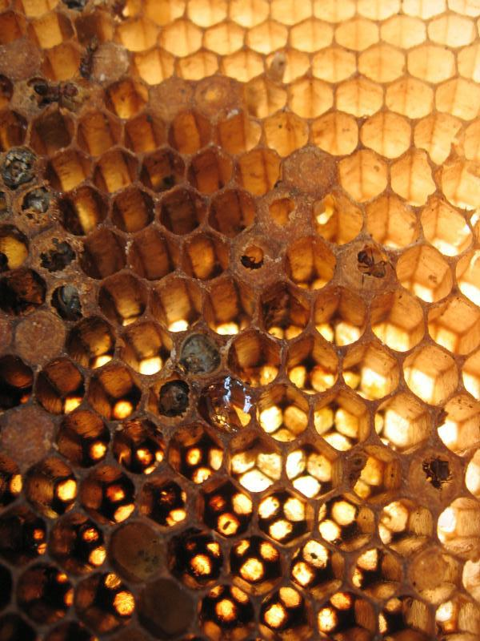
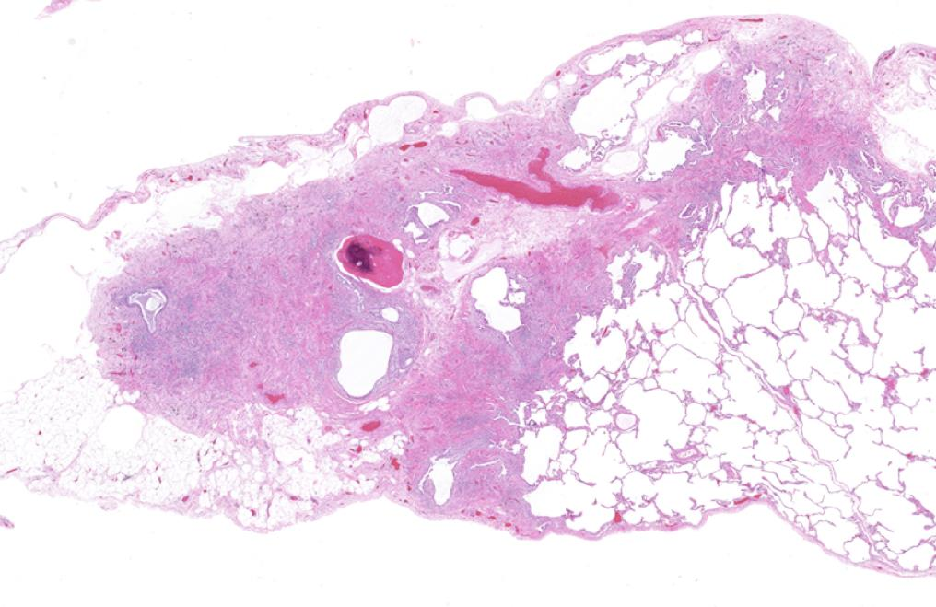
¿Panal? UPI
Enfermedad pulmonar fibrótica terminal
Espacios aéreos quísticos ampliados: milímetros (microscópicos) a unos pocos centímetros (macroscópicos) de diámetro
Surgen de una combinación de fibrosis destructiva y colapso del parénquima pulmonar circundante

Slide 33
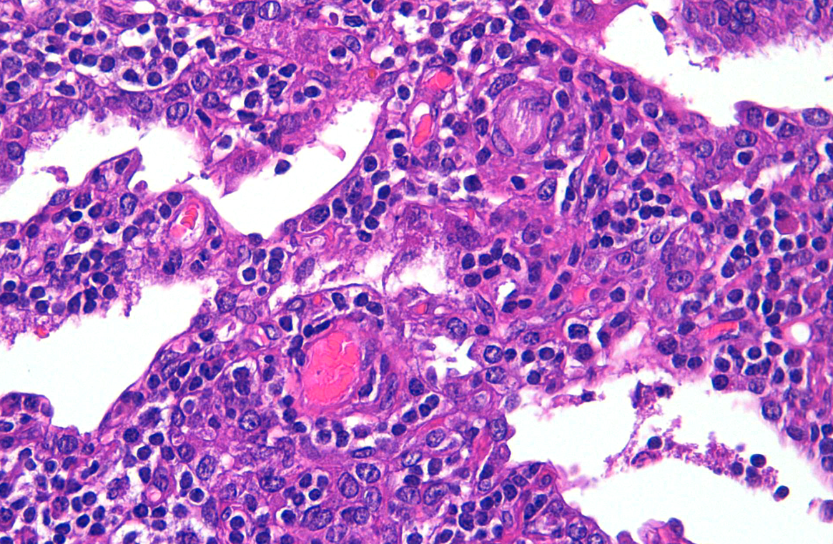
Neumonía intersticial linfocitaria

Slide 34
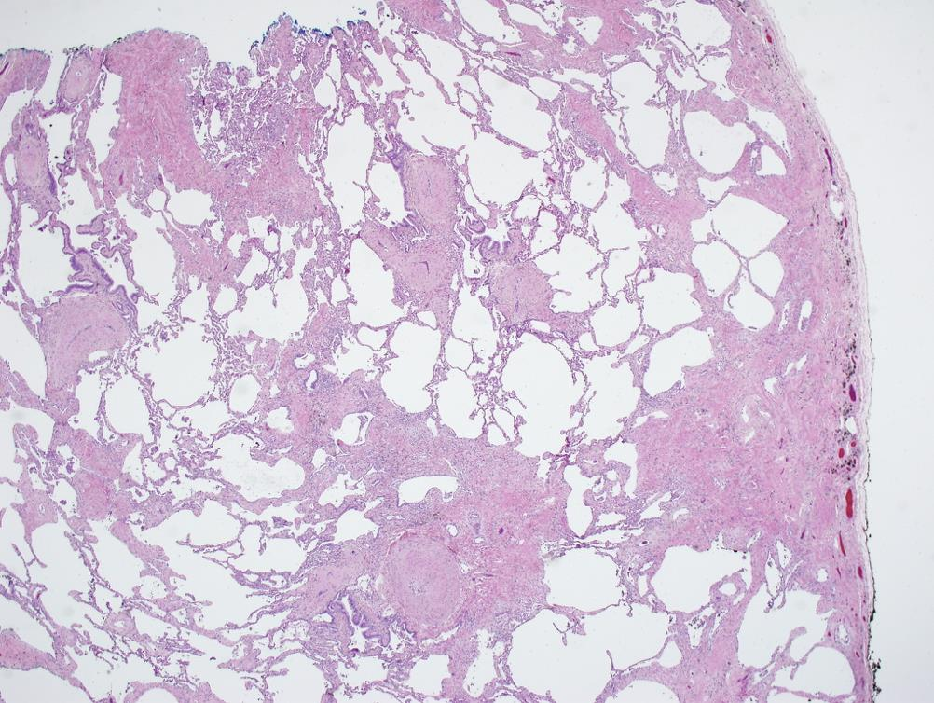
Neumonitis por hipersensibilidad
Fibrosis centrada en las vías respiratorias

Slide 35
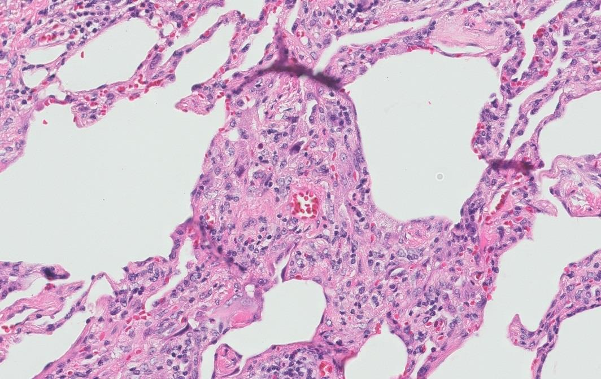
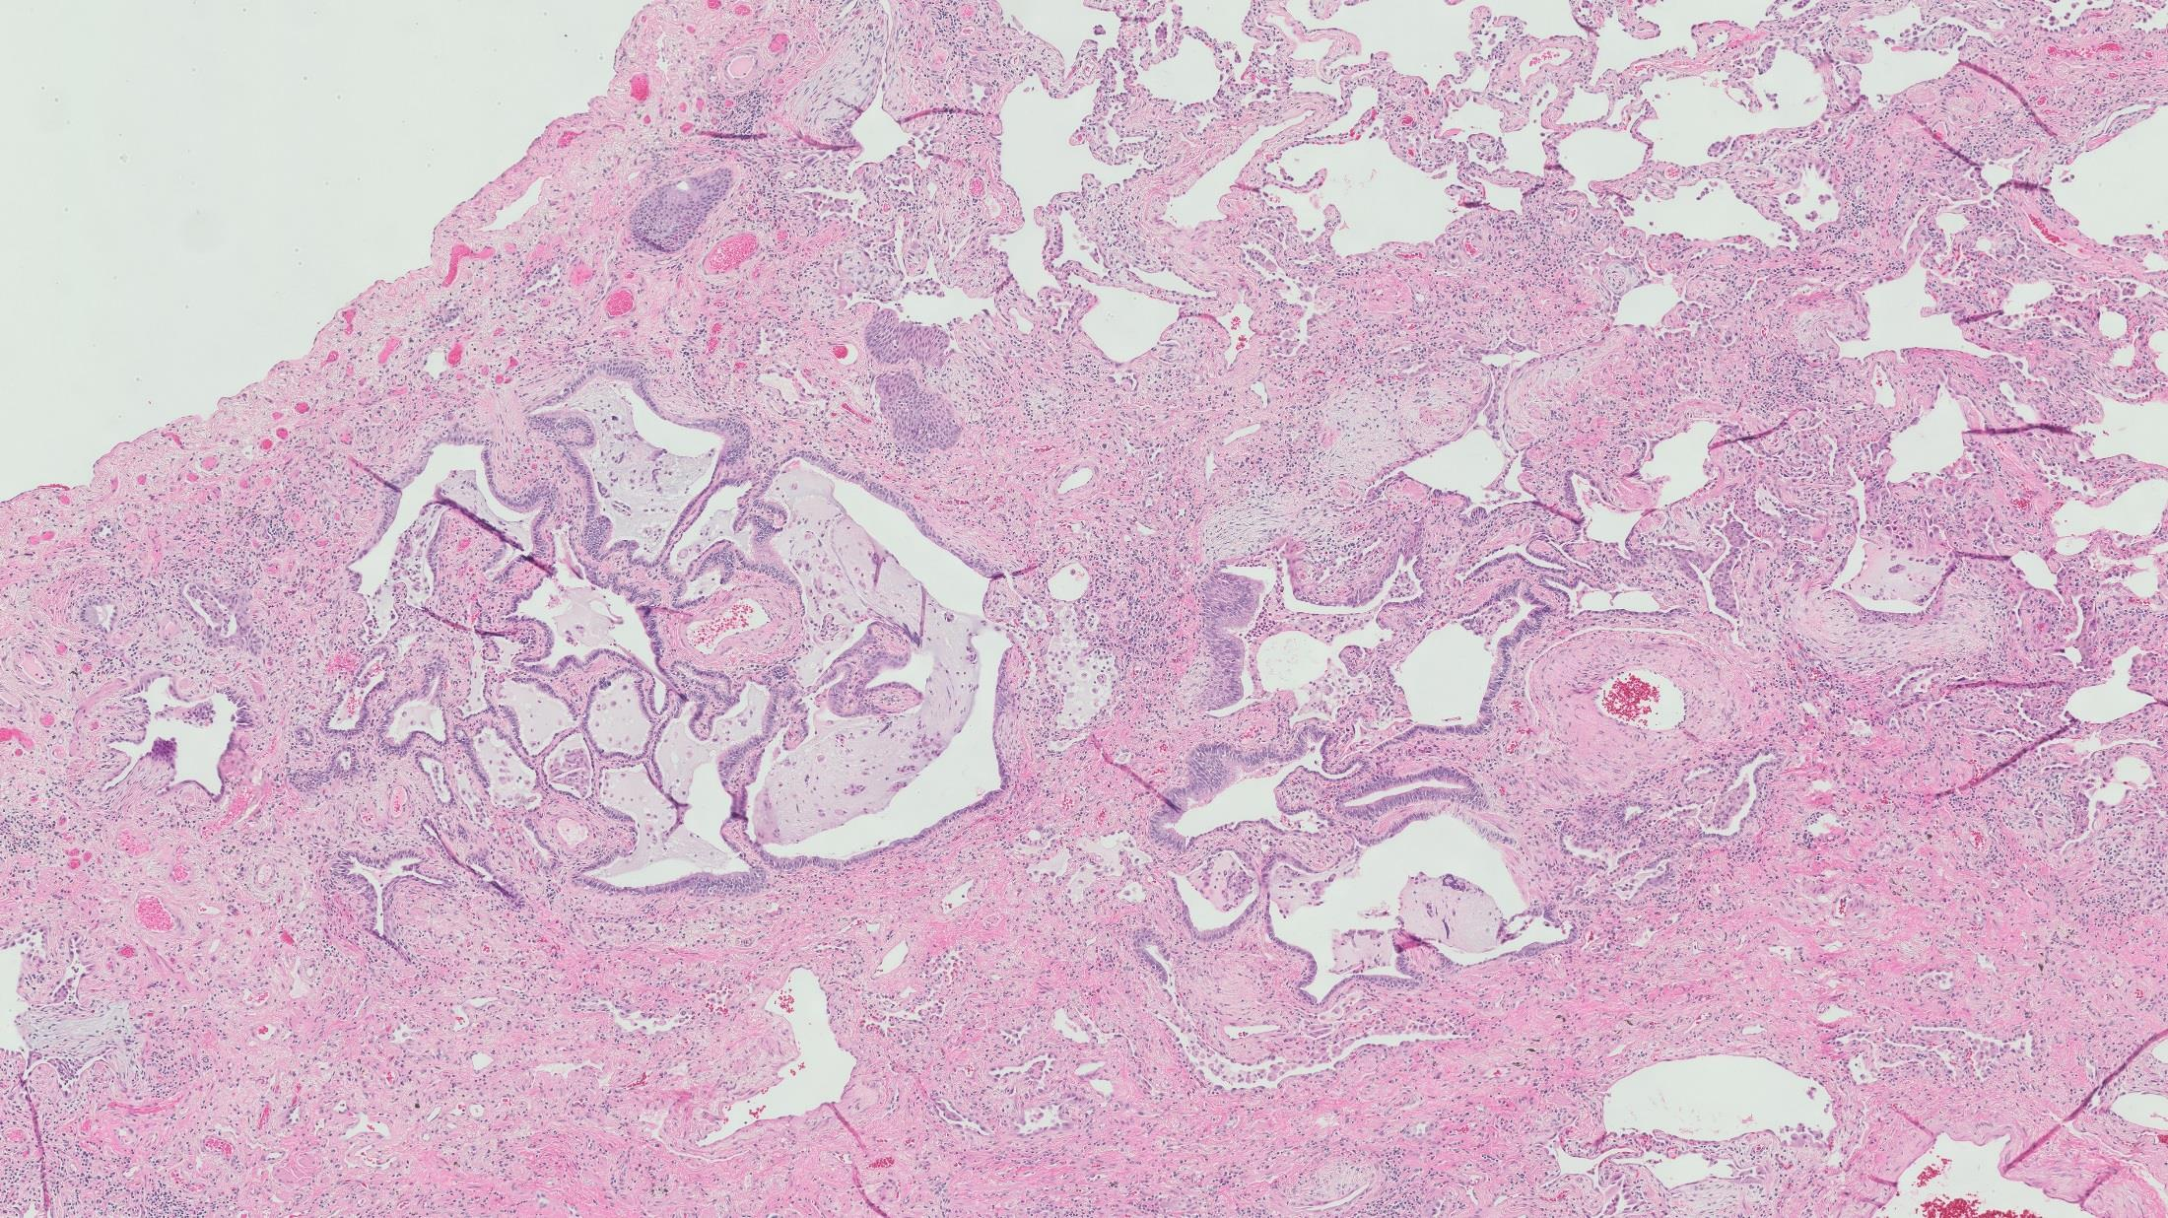

Neumonitis por hipersensibilidad crónica
Exposición crónica a alérgenos inhalados
Clásicamente tiene inflamación granulomatosa peribronquiolar irregular La forma crónica puede tener patrón UIP, patrón NSIP, fibrosis centrada en las vías respiratorias o una mezcla

Slide 36


Neumonía eosinofílica
Los medicamentos pueden causar neumonías eosinofílicas agudas y crónicas.
Numerosos eosinófilos llenan los espacios alveolares que también contienen fibrina y algunos glóbulos rojos

Slide 37

Edema pulmonar /hemorragia
Los espacios alveolares contienen abundante líquido de edema y glóbulos rojos de hemorragia aguda.

Slide 38

Inflamación granulomatosa
Neumonitis granulomatosa con o sin bronquiolitis e inflamación intersticial que se observan en la neumonitis por hipersensibilidad.

Slide 39

Enfermedad veno-oclusiva pulmonar
Proceso raro, que se ha reportado como una reacción a medicamentos en pocos casos.
Cambios congestivos crónicos, cambios hipertensivos arteriales leves a moderados y obstrucción de venas pequeñas .

Slide 40

Vasculitis
La lesión de vasos pequeños, llamada "vasculitis por hipersensibilidad", se puede observar en cualquiera de los patrones histológicos discutidos anteriormente, particularmente en casos de eosinofilia pulmonar.

Slide 41

Hipertensión pulmonar
Túnica media

Slide 42

Diagnostico diferencial de los diferentes patrones.
CONCLUSIONES
Muchos agentes farmacológicos se han asociado con la enfermedad pulmonar con una amplia variedad de hallazgos histopatológicos resultantes. La naturaleza química y el mecanismo de acción de los diversos agentes, así como la respuesta del huésped, contribuyen a las manifestaciones proteicas.
La historia clínica, los hallazgos radiológicos y el examen histológico son factores importantes; Cada uno debe ser considerado como parte del proceso de diagnóstico

Slide 43
Bibliografía
A.Huppmann, MD, and Arnold M. Schwartz, MD, PhD. Drug induced lung Disease, Pathology Case Reviews 12(3):p 113-117,May2007. | DOI: 10.1097/PCR.0b013e31805d0ae5
Flieder, D. B., & Travis, W. D. (2004). Pathologic characteristics of drug-induced lung disease. Clinics in Chest Medicine, 25(1), 37–45. doi:10.1016/s0272-5231(03)00138-2
Spagnolo P, Bonniaud P, Rossi G, et al. Drug-induced interstitial lung disease. Eur Respir J 2022; 60: 2102776 [DOI: 10.1183/13993003.02776-2021].
Helmut Popper “Pathology of the lung disease” Springer Nature Switzerland AG 2021
Spencer’s pathology of the lung. – 6th ed. / edited by Philip Hasleton, Douglas B. Flieder.
Matsuno O. Drug-induced interstitial lung disease: mechanisms and best diagnostic approaches. Respir Res. 2012 May 31;13(1):39. doi: 10.1186/1465-9921-13-39. PMID: 22651223; PMCID: PMC3426467.

